Slide 1
บทที่ 6 การบริการและรัฐบาลอิเล็กทรอนิกส์
(Electronic Service : E-Service & Electronic Government :E-Government)

Slide 2
วัตถุประสงค์การเรียนรู้
เพื่อให้ผู้เรียนทราบและเข้าใจถึงการให้บริการอิเล็กทรอนิกส์
เพื่อศึกษาเกี่ยวกับลักษณะของรัฐบาลอิเล็กทรอนิกส์
เพื่อเรียนรู้เกี่ยวกับการจัดซื้อจัดจ้างอิเล็กทรอนิกส์ภาครัฐ
เพื่อเรียนรู้ถึงขั้นตอนการประมูลอิเล็กทรอนิกส์ของภาครัฐ
เพื่อให้ผู้เรียนสามารถนำมาประยุกต์ใช้ในด้านต่าง ๆ ได้อย่างเหมาะสม

Slide 3
การให้บริการอิเล็กทรอนิกส์ คืออะไร
การให้บริการอิเล็กทรอนิกส์ เป็นอีกรูปแบบหนึ่งของอีคอมเมิร์ชที่นำมาประยุกต์ใช้สำหรับให้บริการผ่านสื่ออิเล็กทรอนิกส์ในธุรกิจด้านต่าง ๆ ทั้งนี้เพื่ออำนวยความสะดวกแก่ลูกค้า สมาชิก หรือแม้แต่พนักงานขายในองค์กรเอง ตัวอย่างเช่น

Slide 4
1. การให้บริการธนาคารอิเล็กทรอนิกส์ (Electronic Blanking Service)
เป็นธุรกิจธนาคารที่เปิดเว็บไซต์ขึ้นมาเพื่อให้บริการด้านธุรกรรมทางการเงินแก่ลูกค้าผ่านทางเว็บไซต์ เช่น การโอนเงิน ตรวจสอบยอดเงินคงเหลือ นอกจากนี้ยังใช้เป็นสื่อกลางให้บริการข้อมูลข่าวสารต่าง ๆ เพื่อประชาสัมพันธ์ให้ลูกค้าได้รับทราบถึงความเคลื่อนไหวด้านต่าง ๆ

Slide 5
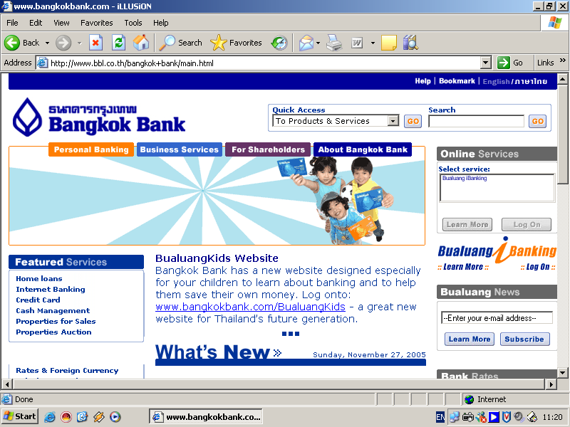
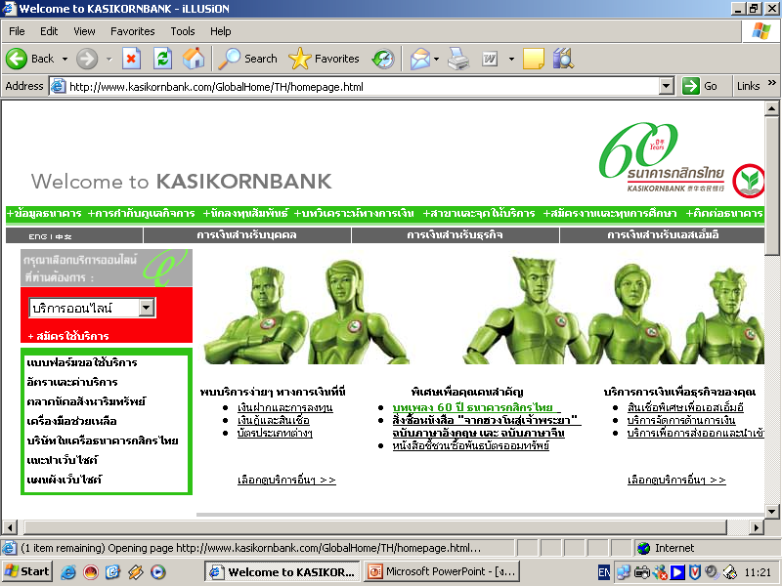
รูปภาพแสดงตัวอย่างการให้บริการผ่านทางเว็บไซต์ของธนาคาร

Slide 6
2. การให้บริการชำระเงินออนไลน์ (Online Bill-Paying Service)
เป็นบริการด้านการเงินอีกรูปแบบหนึ่งผ่านทางเว็บไซต์ที่กำลังได้รับความนิยมเป็นอย่างมาก ไม่ว่าจะเป็นธุรกิจธนาคาร ธุรกิจประกันชีวิต ธุรกิจค้าส่ง หรือแม้แต่สถาบันการศึกษา

Slide 7
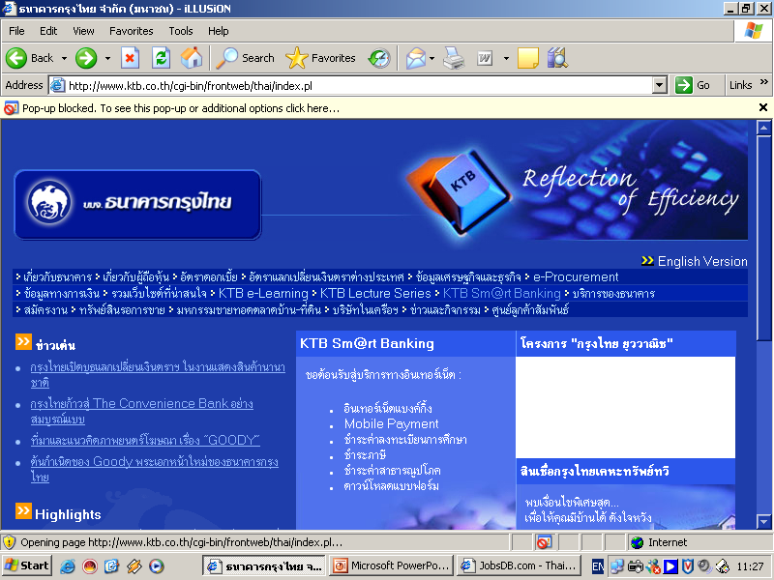
ภาพแสดงตัวอย่างเว็บไซต์ที่ให้บริการชำระเงินค่าน้ำผ่านทางออนไลน์

Slide 8
3. การให้บริการตลาดนัดแรงงาน (Job Market Service)
ปัจจุบันเว็บไซต์ตลาดนัดแรงงานอิเล็กทรอนิกส์ (E-Job) กำลังได้รับความนิยมอย่างสูง จากผู้ประกอบการและผู้สมัครงาน ทั้งนี้ เนื่องจากเป็นสื่อกลางที่ผู้ประกอบการสามารถค้นหารายชื่อผู้สมัครงาน และฝากประกาศรับสมัครงานในตำแหน่งต่าง ๆ ได้ตามความต้องการ ในส่วนผู้สมัครงานเองไม่เพียงแต่จะสามารถฝากประกาศสมัครตำแหน่งงานหรือแต่ค้นหาและสมัครงานในตำแหน่งที่ตนต้องการได้เช่นกัน

Slide 9
สำหรับผลประโยชน์ทั้งด้านผู้ประกอบการและผู้สมัครจะได้รับมีดังนี้
ด้านผู้ประกอบการ
สามารถลงประกาศรับสมัครงานได้สะดวกและรวดเร็ว และเข้าถึงกลุ่มเป้าหมายได้อย่างทั่วถึง
ประหยัดค่าใช้จ่ายในการประกาศรับสมัครงานเมื่อเปรียบเทียบกับโฆษณาแบบเดิม
สามารถนำแบบฟอร์มสมัครงานฝากไว้กับเว็บไซต์ตลาดนัดแรงงานอิเล็กทรอนิกส์ได้
สามารถค้นหารายชื่อของผู้สมัครที่มีคุณสมบัติตามต้องการได้อย่างรวดเร็วและตรงประเด็น

Slide 10
ด้านผู้สมัครงาน
สามารถค้นหาข้อมูลตำแหน่งงานว่างที่ตนสนใจได้อย่างทั่วถึง
สามารถติดต่อกับผู้ประกอบการได้โดยตรงและรวดเร็ว
สามารถสมัครงานไปได้โดยไม่ต้องเดินทางไปยังที่ทำการ
สามารถแก้ไข ปรับปรุงหรือเพิ่มเติมข้อมูลเกี่ยวกับประวัติของตนเองให้เป็นปัจจุบันได้ตลอดเวลา
ประหยัดเวลาและค่าใช้จ่ายในการเดินทาง

Slide 11
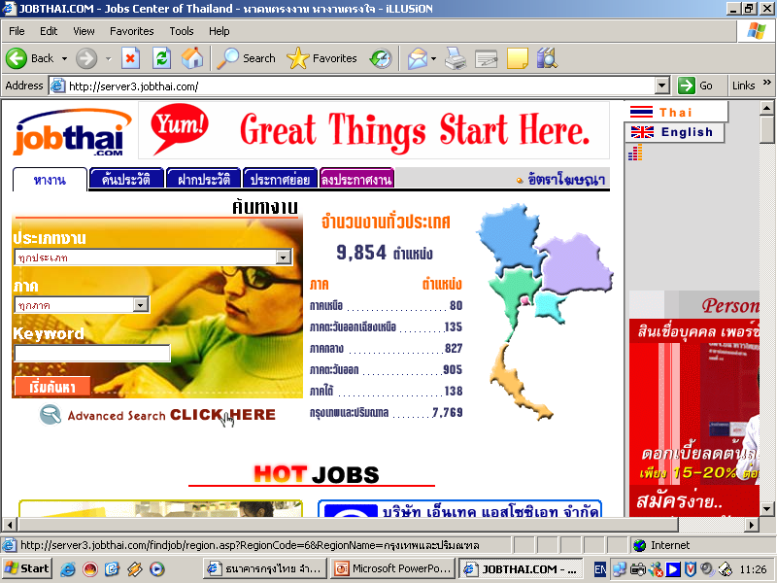
ภาพแสดงตัวอย่างเว็บไซต์ที่ให้บริการตลาดนัดแรงงาน

Slide 12
4. การให้บริการเดินทางและท่องเที่ยว (Travel and Tourism Service)
การให้บริการข้อมูลเกี่ยวกับการเดินทางและท่องเที่ยว (E-Travel) เพื่ออำนวยความสะดวกแก่นักท่องเที่ยวทั้งภายในและนอกประเทศ ตัวอย่างเช่น www.thailand.com , www.tourismthailand.com เป็นต้น

Slide 13
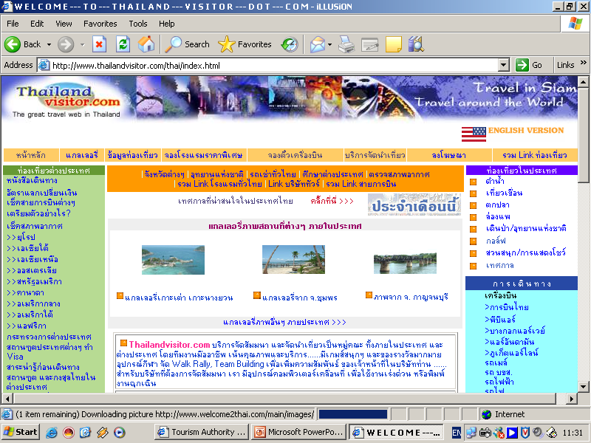
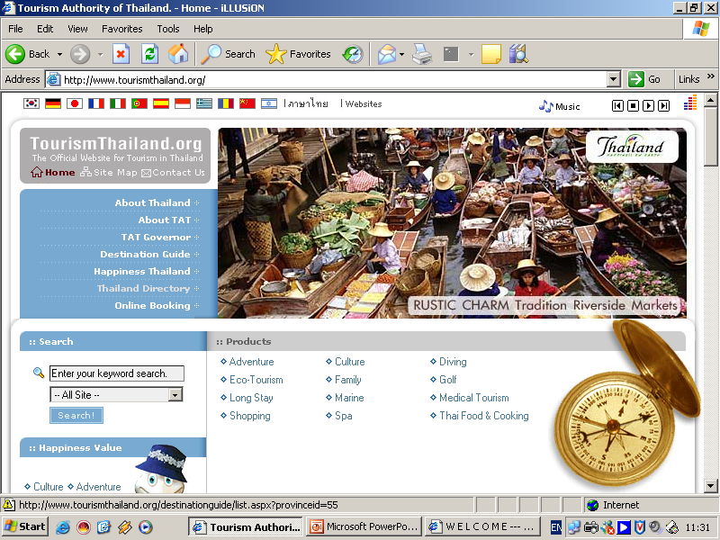
ภาพแสดงตัวอย่างเว็บไซต์ให้บริการส่งเสริมการท่องเที่ยว

Slide 14
5. การให้บริการชุมชนอิเล็กทรอนิกส์ (Communities Service)
ชุมชนอิเล็กทรอนิกส์ (E-Communities) หรือเรียกอีกอย่างหนึ่งว่า ชุมชนเสมือน หมายถึง สถานที่ที่อยู่ในรูปแบบอิเล็กทรอนิกส์ที่รวบรวมข้อมูลเรื่องใดเรื่องหนึ่งเอาไว้ และอนุญาตให้ผู้ใช้ที่มีความสนใจในเรื่องนั้นเข้ามาแลกเปลี่ยนความคิดเห็นซึ่งกันและกันได้ เช่น ห้องสนทนา หรือกระดานอิเล็กทรอนิกส์
สำหรับรายได้ของการจัดทำเว็บไซต์ชุมชนอิเล็กทรอนิกส์ อาจจะใช้วิธีการเรียกเก็บค่าใช้จ่ายในส่วนของการสมัครเป็นสมาชิก ไม่ว่าจะเป็นการให้บริการดาวน์โหลดข้อมูล หรือแม้แต่การให้บริการสื่อโฆษณาต่าง ๆ บนเว็บไซต์

Slide 15
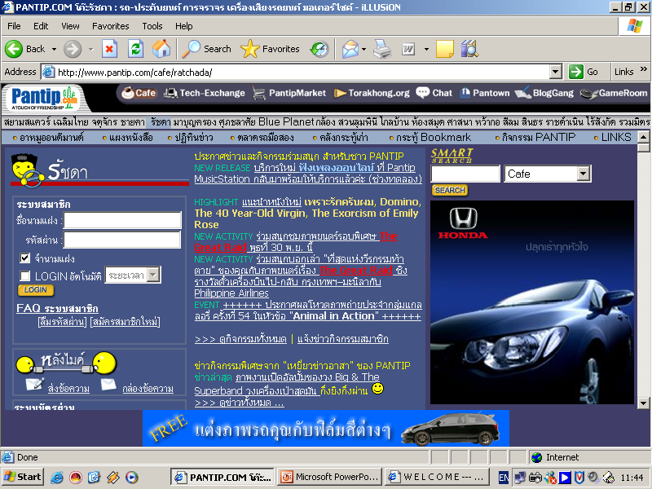
ภาพแสดงตัวอย่างเว็บไซต์ให้บริการชุมชนอิเล็กทรอนิกส์

Slide 16
6. การให้บริการอีเลิร์นนิ่ง (E-Learning Service)
อีเลิร์นนิ่ง (E-Learning) เป็นหนึ่งในพัฒนาการด้านการศึกษา ซึ่งจากเดิมที่เคยสอนในชั้นเรียน ในสถานศึกษาต่าง ๆ ซึ่งการสอนในชั้นเรียนมีข้อจำกัดมากมาย ไม่ว่าจะเป็นเรื่องของจำนวนห้องเรียนที่ไม่เพียงพอ จำนวนนักเรียนที่มากเกินไป การจัดสรรเวลาที่ยังไม่เหมาะสม และระยะทางที่ห่างไกล เป็นต้น
ต่อมาเทคโนโลยีทางการศึกษา ได้เข้ามามีส่วนช่วยส่งเสริมและสนับสนุนการศึกษาภาคทฤษฏีและภาคปฏิบัติด้วยกระบวนการรวบรวม การวิเคราะห์ การออกแบบ การสร้าง การจัดการ การใช้งาน โดยมีการนำเครื่องมือโสตทัศนูปกรณ์ต่าง ๆ มาประยุกต์ใช้ ซึ่งสามารถถ่ายทอดและเผยแพร่สื่อความรู้ด้านการศึกษาไปยังผู้เรียนได้คราวละมาก ๆ

Slide 17
จนกระทั่งได้มีการนำเครื่องมือโสตทัศนูปกรณ์มาประยุกต์ใช้ผ่านทางช่องการสื่อสาร เช่น ดาวเทียมสื่อสาร วิทยุสื่อสาร เป็นต้น เพื่อเผยแพร่สื่อการเรียนรู้ทางไกล
จนกระทั่งถึงยุคของเทคโนโลยีสารสนเทศ ที่ได้มีการผนวกรวมองค์ประกอบหลักต่าง ๆ ได้แก่ อุปกรณ์ฮาร์ดแวร์ ซอฟต์แวร์ สถาปัตยกรรมเว็บเบส และสื่อประสมสายธาร เป็นต้น เข้ากับระบบคอมพิวเตอร์เครือข่าย และระบบโทรคมนาคม ทำให้สามารถกระจายสารสนเทศไปยังจุดหมายปลายทางได้อย่างสะดวกและรวดเร็ว โดยเฉพาะพัฒนาการของมัลติมีเดียพีซี ได้เข้ามามีบทบาทสำคัญยิ่งต่อการพัฒนาสื่อการเรียนรู้อิเล็กทรอนิกส์ หรือเรียกกันทั่วไปว่า E-Learning

Slide 18
E-Learning หมายถึง เทคโนโลยีที่ช่วยสนับสนุนการเรียนรู้ในรูปแบบสื่ออิเล็กทรอนิกส์ โดยการส่งผ่านตามช่องสัญญาณสื่อสารในระบบเครือข่ายต่าง ๆ
ปัจจุบันบางสถาบันการศึกษาได้นำอีเลิร์นนิ่งมาประยุกต์ใช้ในลักษณะของการศึกษาทางไกล หรือที่เรียกว่า เว็บไซต์ท่า (Portal Web Site) เพื่อเพิ่มช่องทางในการศึกษาให้ขยายขอบเขตมากยิ่งขึ้น รวมถึงเป็นการเพิ่มผลกำไรให้กับองค์กร ด้วยการนำระบบพาณิชย์อิเล็กทรอนิกส์ มาประยุกต์ใช้

Slide 19
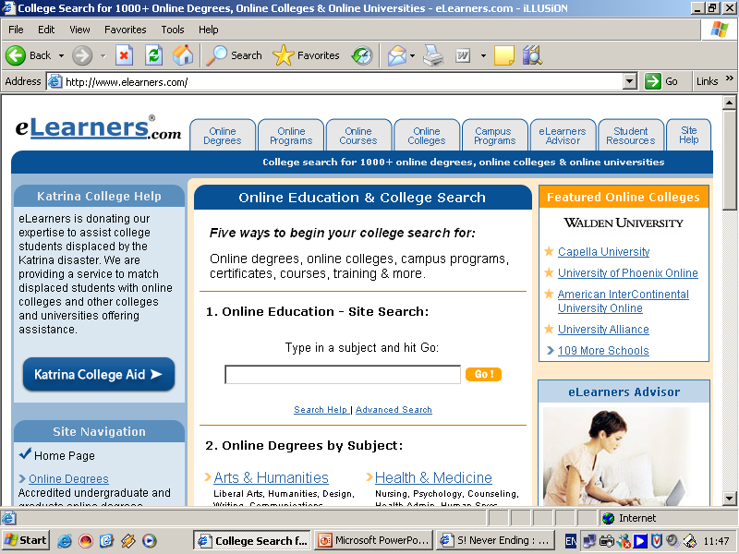
ตัวอย่างเว็บไซต์ท่าที่ให้บริการศึกษาทางไกลระดับอุดมศึกษา

Slide 20
รัฐบาลอิเล็กทรอนิกส์ (E-Government)
หมายถึง วิธีการบริหารจัดการหน่วยงานราชการสมัยใหม่ โดยนำเทคโนโลยีคอมพิวเตอร์และเครือข่ายสื่อสารอินเทอร์เน็ตมาประยุกต์ใช้ ไม่เพียงแต่จะช่วยเพิ่มประสิทธิภาพในการดำเนินงานของหน่วยงานภาครัฐ การปรับปรุงให้บริการแก่ประชาชน การประชาสัมพันธ์ การบริการข้อมูลและสารสนเทศเพื่อส่งเสริมการพัฒนาเศรษฐกิจและสังคม หรือ แม้แต่การส่งเสริมภาพลักษณ์อันดีของหน่วยงานราชการ

Slide 21
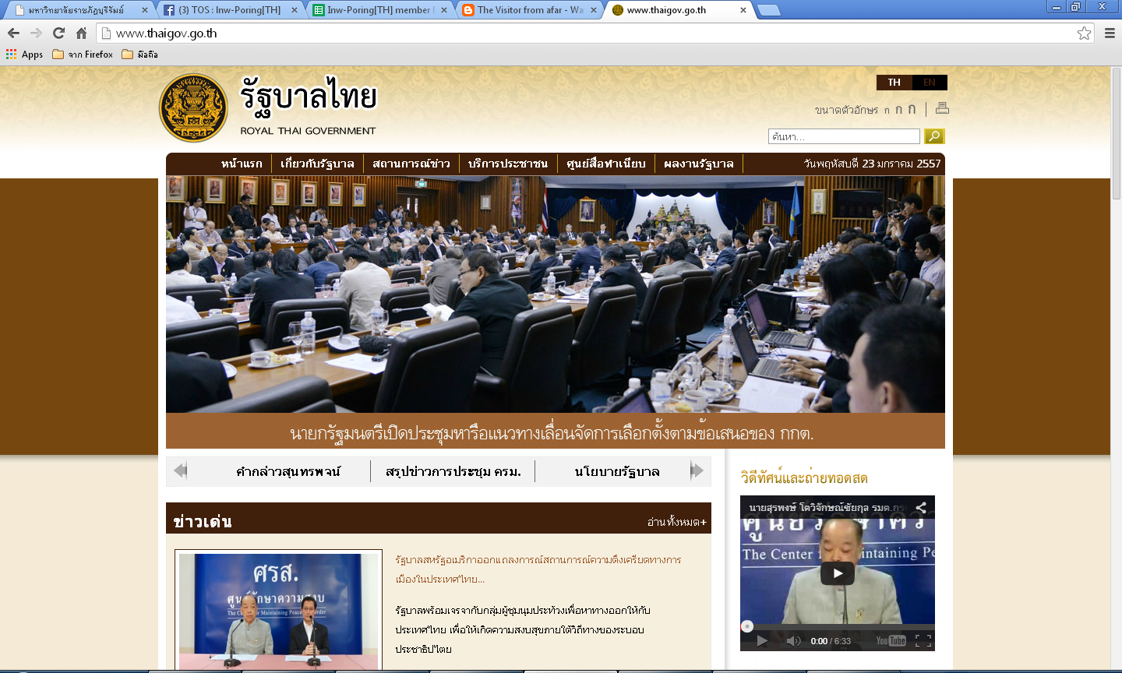
ภาพแสดงตัวอย่างเว็บไซต์ศูนย์กลางให้บริการรัฐบาลอิเล็กทรอนิกส์สำหรับประเทศไทย

Slide 22
วัตถุประสงค์ของรัฐบาลอิเล็กทรอนิกส์
รัฐบาลอิเล็กทรอนิกส์ (E-government) มีวัตถุประสงค์ดังนี้
เพื่อเพิ่มประสิทธิภาพในการให้บริการพื้นฐานของรัฐ
เพื่อสร้างปฏิสัมพันธ์ในการมีส่วนร่วมระหว่างหน่วยงานของรัฐกับประชาชน
เพื่อส่งเสริมภาพลักษณ์อันดีให้กับหน่วยงานราชการ
เพื่อให้ความคุ้มครองด้านความปลอดภัยแก่ประชาชน

Slide 23
รูปแบบของ E-Government
รัฐกับรัฐ (Government-to-Government :: G2G)
เป็นการติดต่อและดำเนินกิจกรรมภายในหน่วยงานราชการด้วยกัน โดยมุ่งเน้นที่จะใช้ช่องทางระบบเครือข่ายและสารสนเทศของภาครัฐร่วมกัน เพื่อเพิ่มประสิทธิภาพในการแลกเปลี่ยนข้อมูลข่าวสาร
รัฐกับประชาชน (Government-to-Citizen::G2C)
เป็นการให้บริการพื้นฐานของรัฐไปสู่ประชาชนโดยตรงผ่านช่องทางเครือข่ายสารสนเทศของรัฐ เช่น การสอบภามข้อมูลต่าง ๆ การชำระเงินภาษี เป็นต้น ซึ่งการดำเนินงานในลักษณะที่เป็นแบบ Real time และ Online สำหรับในแง่มุมที่เกี่ยวกับอีคอมเมิร์ซ ที่เห็นเด่นชัดคือการบริการอิเล็กทรอนิกส์ภาครัฐ

Slide 24
รัฐกับเอกชน (Government-to-Business::G2B)
เป็นการให้บริการพื้นฐานของภาครัฐกับภาคธุรกิจ โดยรัฐจะเป็นผู้ส่งเสริมให้ภาคธุรกิจและอุตสาหกรรมมีขีดความสามารถในการแข่งขัน รวมไปถึงข้อมูลสนับสนุนที่มีความถูกต้อง ตรงประเด็นและโปร่งใส เช่น การลงทุน การชำระภาษี การส่งออกและนำเข้า การจดทะเบียนการค้า ที่แง่ของอีคอมเมิร์ซที่เห็นเด่นชัด ได้แก่ การจัดซื้อจัดจ้างอิเล็กทรอนิกส์ภาครัฐและการประมูลอิเล็กทรอนิกส์ภาครัฐ
รัฐกับเจ้าหน้าที่ (Government-to-Employee::G2E)
เป็นการให้บริการพื้นฐานของรัฐกับเจ้าหน้าที่ของรัฐโดยตรงผ่านช่องทางเครือข่ายสารสนเทศของรัฐ เช่น การแลกเปลี่ยนข้อมูลข่าวสารหรือทำงานร่วมกันของเจ้าหน้าที่รัฐ

Slide 25
การจัดซื้อจัดจ้างอิเล็กทรอนิกส์ (E-Procurement)
การจัดซื้อจัดจ้างอิเล็กทรอนิกส์ภาครัฐ เป็นกระบวนการจัดซื้อจัดจ้างของหน่วยงานภาครัฐผ่านทางเว็บไซต์บนเครือข่ายอินเทอร์เน็ต โดยมีวัตถุประสงค์เพื่อ
เพิ่มประสิทธิภาพในการจัดซื้อจัดจ้างสินค้าและบริการให้ได้ตรงกับความต้อการของผู้ใช้
เพื่อส่งเสริมภาพลักษณ์อันดี ไม่ว่าจะเป็นกระบวนตรวจสอบ และการเปิดเผยต่อสาธารณะชน
เพื่อประหยัดงบประมาณค่าใช้จ่ายจากเดิมที่มักจะจัดซื้อจัดจ้างในราคาที่ค่อนข้างสูงเกินความเป็นจริง

Slide 26
แนวทางการพัฒนาระบบการจัดซื้อจัดจ้างอิเล็กทรอนิกส์ภาครัฐ
แนวทางการพัฒนาระบบการจัดซื้อจัดจ้างอิเล็กทรอนิกส์ภาครัฐสำหรับประเทศไทยนั้น ได้อาศัยหลักการและแนวทางปฏิบัติของธนาคารโลก (World Bank) ดังภาพจำลอง
Complexity
E-Tendering Systems
High
Auctioning
Bidding
Reverse Bidding
E-Purchasing Systems
Shopping
Low
Cost
Low
High

Slide 27
จากภาพแบบจำลองข้างต้น สามารถแบ่งองค์ประกอบหลักสำคัญได้ออกเป็น 2 ส่วน ประกอบด้วย ส่วนของการยื่นประมูลอิเล็กทรอนิกส์ (Electronic Tendering) และส่วนของการจัดซื้อจัดจ้างอิเล็กทรอนิกส์ (Electronic Purchasing) ซึ่งล้วนแต่แปรผันตามต้นทุน กับความสลับซับซ้อน โดยมีข้อพิจารณา 4 ประการ
การจัดซื้อจัดจ้างที่มีมูลค่าสูง และมีกระบวนการดำเนินงานที่สลับซับซ้อนมาก ควรพิจารณาความสำคัญในเรื่องเงินทุน
การจัดซื้อจัดจ้างที่มีมูลค่าต่ำ และมีกระบวนการดำเนินงานที่สลับซับซ้อนไม่มากนัก ควรพิจารณาความสำคัญของผู้ค้าหรือผู้จัดจำหน่าย

Slide 28
ระบบการจัดซื้อจัดจ้างอิเล็กทรอนิกส์ภาครัฐ ควรผนวกรวมเครื่องมือที่ช่วยอำนวยความสะดวกในการวิเคราะห์ข้อมูล
ระบบการจัดซื้อจัดจ้างอิเล็กทรอนิกส์ภาครัฐ ควรผนวกรวมระบบสนับสนุนที่เกี่ยวข้อง ไม่ว่าจะเป็นระบบการจัดการการเงิน ระบบงบประมาณผ่านดิน เป็นต้น เพื่อเพิ่มประสิทธิภาพและความถูกต้องเกี่ยวกับค่าใช้จ่ายในการดำเนินการ

Slide 29
จากข้อพิจารณาดังกล่าว ได้มีการนำมาประยุกต์ใช้เป็นแนวทางในการพัฒนาระบบการจัดซื้อจัดจ้างอิเล็กทรอนิกส์ภาครัฐ โดยมีกรอบดังนี้
1. ระบบ E-Tendering เป็นระบบการจัดซื้อจัดจ้างสินค้าและบริการที่มีมูลค่าสูง และมีกระบวนการดำเนินงานที่สลับซับซ้อน จะเข้าข่ายการจัดจ้างโดยอาศัยวิธีการประกวดราคาตามระเบียบสำนักนายกรัฐมนตรีว่าด้วยการพัสดุ
2. ระบบ E-Purchasing แบ่งออกเป็น 2 ระบบย่อยดังนี้
ระบบ E-Shopping เกี่ยวข้องกับการจัดซื้อจัดจ้างสินค้าและบริการที่มีค่าไม่สูงและมีความสลับซับซ้อนไม่มากนัก เช่น ครุภัณฑ์ต่าง ๆ

Slide 30
ระบบ E-Auction เกี่ยวข้องกับการจัดซื้อจัดจ้างสินค้าและบริการที่มีมูลค่าสูงหรือปริมาณมาก และมีกระบวนการดำเนินงานที่ไม่มีความสลับซับซ้อนมากนัก เช่น การจัดซื้อเครื่องคอมพิวเตอร์ การจัดหาบริการทำความสะดวก
3. สามารถเปิดเผยข้อมูลแก่สาธารณะชนได้ทั้งข้อมูลของโครงการต่าง ๆ
4. การกระจายข้อมูล ไปยังผู้ที่เกี่ยวข้องฝ่ายต่าง ๆ โดยเฉพาะผู้ค้าที่จำหน่ายสินค้าและบริการดังกล่าว ซึ่งอาจใช้วิธีการต่าง ๆ เช่น การส่งเอกสารที่เกี่ยวข้องไปยังผู้ค้าผ่านทางไปรษณีย์อิเล็กทรอนิกส์
5. การยื่นประกวดราคาผ่านทางอิเล็กทรอนิกส์ ซึ่งต้องมีการออกแบบตู้รับเอกสารอิเล็กทรอนิกส์ ที่มีความปลอดภัยไม่สามารถเปิดได้ก่อนเวลาที่กำหนด อันเป็นกระบวนการที่โปร่งใสและตรวจสอบได้ทุกขั้นตอน

Slide 31
6. การเพิ่มความสามารถของระบบให้สูงขึ้น เพื่อให้เกิดบริการมูลค่าเพิ่มต่าง ๆ ทั้งในส่วนของระบบบริการสนับสนุนผู้ค้าต่าง ๆ ได้แก่ ระบบเอกสารประกวดราคาอิเล็กทรอนิกส์ ระบบวิเคราะห์ข้อมูลต่าง ๆ
พัฒนาระบบแคตาล็อก (E-Catalog System) ซึ่งจะมีผลให้สินค้าและบริการต่าง ๆ ที่ส่วนราชการต้องการจัดหามีมากขึ้น พร้อมทั้งลดต้นทุนในการดำเนินการจัดหาพัสดุโดยรวม

Slide 32
องค์ประกอบหลักของระบบการจัดซื้อจัดจ้างอิเล็กทรอนิกส์ภาครัฐ
ระบบแคตาล็อกอิเล็กทรอนิกส์ (Electronic Catalog :E-Catalog)
เป็นมาตรฐานระบบแคตาล็อกที่รวบรวมรายละเอียดเกี่ยวกับสินค้าและบริการ ประกอบด้วยฟังก์ชันงานต่าง ๆ ดังนี้
ฟังก์ชันการลงทะเบียนผู้ค้า/ผู้รับจ้าง สำหรับใช้บันทึกรายละเอียดเกี่ยวกับประวัติของผู้ค้า/ผู้รับจ้าง
ฟังก์ชันการจัดการแคตาล็อกในส่วนของผู้ค้า/ผู้รับจ้าง สำหรับใช้ปรับปรุงรายการสินค้าและบริการเกี่ยวกับคุณสมบัติและราคาของสินค้า/บริการของตนเองได้ผ่านทางระบบมาตรฐานกลาง
ฟังก์ชันการค้นหา สำหรับใช้สืบค้นข้อมูลเกี่ยวกับสินค้าและบริการที่ต้องการ

Slide 33
ระบบ Electronic Request For Proposal(E-REP) และระบบ Electronic Request For Quotation(E-REQ) เป็นระบบที่อำนวยความสะดวกในขั้นตอนการจัดซื้อจัดจ้างอิเล็กทรอนิกส์โดยวิธีการสอบราคา ประกอบด้วยฟังก์ชันงานต่าง ๆ ดังนี้
ฟังก์ชันการค้นหาผู้ขาย/ผู้รับจ้าง (Search) สำหรับใช้สืบค้นรายนามชื่อผู้ขาย/ผู้รับจ้าง รวมไปถึงรายละเอียดข้อมูลเกี่ยวกับคุณลักษณะและราคาสินค้าและบริการของผู้ขาย/ผู้รับจ้างในแต่ละราย

Slide 34
อีเมลล์(E-Mail) สำหรับใช้แจ้งข้อมูลข่าวไปยังผู้ค้า/ผู้รับจ้าง
ฟังก์ชันเสนอราคาและข้อเสนอ สำหรับใช้เสนอราคาและข้อเสนอเกี่ยวกับสินค้าและบริการในส่วนของผู้ค้า/ผู้รับจ้าง
ฟังก์ชันตกลงราคา สำหรับใช้เป็นเงื่อนไขตามข้อตกลงหรือเห็นชอบในเรื่องคุณลักษณะและราคาระหว่างผู้ซื้อกับผู้ขาย/ผู้รับจ้าง
ฟังก์ชันประเมินผลการคัดเลือก สำหรับใช้พิจารณาผลการคัดเลือกผู้ค้า/ผู้รับจ้างจากหน่วยงานของภาครัฐ
ฟังก์ชันจัดทำใบขอซื้อ/ขอจ้าง สำหรับใช้แจงรายละเอียดเกี่ยวกับสินค้าและบริการตามคำขอในแบบฟอร์ม

Slide 35
ระบบประมูลอิเล็กทรอนิกส์ภาครัฐ (Electronic Auction : E-Auction) แบ่งออกตามวิธีการได้เป็น 2 ส่วนหลัก ได้แก่
ส่วนที่ 1 การประมูลแบบย้อนกลับ เป็นระบบที่เอื้ออำนวยความสะดวกในการประมูลซื้อให้ได้ราคาต่ำสุด โดยการประมูลจะผ่านทางเว็บไซต์ในลักษณะเรียลไทม์ โดยต้องกำหนดวันและเวลาที่แน่นอน สามารถทำได้ 2 แบบคือ
English Reverse Auction เป็นการประมูลที่ผู้ซื้อทราบถึงสถานะของการประมูลก่อนว่าผู้ยื่นรายใดเสนอราคาต่ำสุดในราคาเท่าไร โดยที่ผู้เข้าประมูลไม่ทราบรายชื่อผู้เข้าประมูลรายอื่น ๆ
Sealed Bid เป็นการประมูลที่ผู้ซื้อไม่ทราบถึงสถานะของการประมูลก่อนว่าผู้ยื่น รายใดที่เสนอราคาต่ำสุดในราคาเท่าไร

Slide 36
ส่วนที่ 2 การประมูลแบบไปข้างหน้า เป็นระบบที่เอื้ออำนวยความสะดวกในการประมูลขาย สามารถนำมาประยุกต์ใช้กับการจำหน่ายพัสดุที่หมดความจำเป็นของหน่วยงานภาครัฐโดยวิธีการขายทอดตลาด ซึ่งเป็นการประมูลขายให้กับผู้ชนะการประมูลที่เสนอราคาสูงสุด
ระบบแลกเปลี่ยนข้อมูลข่าวสาร (Electronic Data Exchange) ประกอบด้วยฟังก์ชันงานต่าง ๆ ดังนี้
ฟังก์ชันตรวจสอบความเป็นนิติบุคคล สำหรับใช้เป็นช่องทางการติดต่อสื่อสาร
ฟังก์ชันการส่งข้อมูลในการตรวจสอบจำนวนเงินงบประมาณที่ได้รับจัดสรรจากสำนักงานงบประมาณ แผนการใช้จ่ายเงิน

Slide 37
ฟังก์ชันการส่งข้อมูลตรวจสอบการเสียภาษีของผู้ค้า/ผู้รับข้าง สำหรับใช้ส่งข้อมูลสัญญาให้กรมสรรพากร และสำนักงานตรวจเงินแผ่นดิน
ฟังก์ชันการประชาสัมพันธ์ สำหรับใช้ประกาศเชิญชวนผู้ค้า/ผู้รับจ้างผ่านทางเว็บไซต์กลางบนเครือข่ายอินเทอร์เน็ต
เว็บไซต์ท่าสำหรับใช้เป็นศูนย์การจัดซื้อจัดจ้างอิเล็กทรอนิกส์ภาครัฐ สำหรับใช้เป็นสื่อกลางหรือศูนย์กลางข้อมูลเพื่อการจัดซื้อจัดจ้างภาครัฐ ประกอบด้วยข้อมูลที่เกี่ยวกับการบริหารพัสดุและการจัดซื้อจัดจ้างภาครัฐ

Slide 38
ผู้ให้บริการตลาดกลางอิเล็กทรอนิกส์ (Electronic Marketplace Service Provider)เป็นผู้ให้บริการตลาดกลางอิเล็กทรอนิกส์ที่ซึ่งรัฐบาลไทยในส่วนงานที่รับผิดชอบได้เป็นผู้คัดสรรไว้แล้ว โดยทำหน้าที่ในการจัดการประมูลและเป็นสื่อกลางระหว่างผู้ซื้อกับผู้ค้า/ผู้รับจ้าง รวมทั้งการจัดหาผู้ค้าเพิ่มเติมผ่านทางระบบอิเล็กทรอนิกส์ โดยมีศูนย์กลางการติดต่ออยู่ที่เว็บไซต์ของตลาดกลาง

Slide 39
ขั้นตอนการใช้ระบบการจัดซื้อจัดจ้างอิเล็กทรอนิกส์ภาครัฐ
ขั้นตอนที่ 1 ค้นหาสินค้า/บริการที่จะซื้อผ่าน E-Catalog
ขั้นตอนที่ 2 เลือกหมวดสินค้าที่ต้องการซื้อผ่าน E-Shopping List
ขั้นตอนที่ 3 จัดการประกาศเชิญชวนผ่านทางเว็บไซต์
ขั้นตอนที่ 4 ผู้ขายเสนอคุณสมบัติของสินค้าทางอินเทอร์เน็ต
ขั้นตอนที่ 5 ผู้ซื้อตรวจสอบราคากลาง
ขั้นตอนที่ 6 ประมูลด้วยระบบอิเล็กทรอนิกส์
ขั้นตอนที่ 7 ประกาศผู้ชนะ และส่งมอบ/ตรวจสอบพัสดุ
ขั้นตอนที่ 8 จ่ายเงินตรงโดยผ่านระบบจ่ายเงินอิเล็กทรอนิกส์

Slide 40
การประมูลอิเล็กทรอนิกส์ภาครัฐ (Electronic Auction)
สามารถแบ่งได้ตามมุมมองของกลุ่มผู้เกี่ยวข้องได้เป็น 3 ส่วน
1. ส่วนราชการผู้ซื้อ
การเตรียมการวางแผนจัดหาพัสดุ
การแต่งตั้งคณะกรรมการจัดหาโดยวิธีการประมูลอิเล็กทรอนิกส์
อำนาจหน้าที่คณะกรรมการการประมูลอิเล็กทรอนิกส์
ประกาศผู้ชนะการประมูล
การทำสัญญาจัดซื้อ/จัดจ้าง
การตรวจรับพัสดุ

Slide 41
2. ส่วนผู้ให้บริการตลาดกลางอิเล็กทรอนิกส์
การแสดงความประสงค์ในการเป็นผู้ให้บริการตลาดกลางอิเล็กทรอนิกส์
ประสานงานกับส่วนราชการผู้ต้องการจัดหาพัสดุ
การจัดหาผู้ค้าเพิ่มเติมให้แก่ส่วนราชการ
การจัดอบรมการใช้งานระบบประมูลอิเล็กทรอนิกส์แก่ผู้ขาย/ผู้ค้า/ผู้รับจ้าง
การดำเนินจัดการประมูลอิเล็กทรอนิกส์ให้มีการแข่งขันกันอย่างยุติธรรม
การดำเนินการภายหลังเสร็จสิ้นการประมูลอิเล็กทรอนิกส์

Slide 42
3. ส่วนผู้ขาย/ผู้ค้า/ผู้รับจ้าง
ติดตามประกาศเชิญชวนเข้าร่วมการประมูลอิเล็กทรอนิกส์
เตรียมข้อมูลคุณสมบัติและราคาของพัสดุที่จะเสนอขาย
เข้ารับการอบรมและซักซ้อมวิธีการประมูลอิเล็กทรอนิกส์
ร่วมเสนอราคาในวันประมูลตามวันและเวลาที่ส่วนราชการกำหนด
วิธีการประมูลอิเล็กทรอนิกส์

